Slide 1
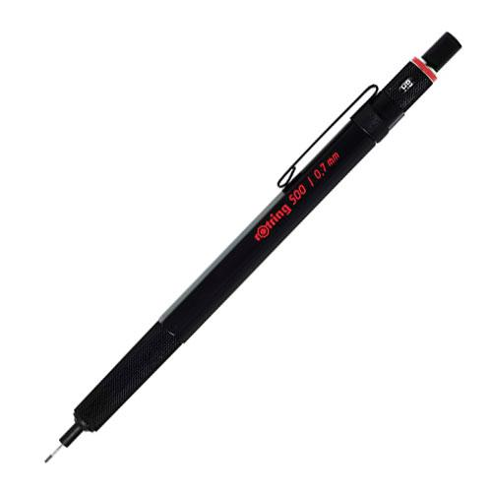
【提案書】
rOtring 500 メカニカルペンシル 0.7mm
0.7mmタイプの、人間工学に基づいて設計された軽量なプラスチックボディのメカニカルペンシル。計算された六角形の形状は筆記でも描写でも疲れにくく、愛用できる一本です。
特徴
納期
納期スペース
仕様
サイズ : 長さ141mm/軸径8mmΦ
重量 : 13g
機能 : 製図対応、固定式、硬度表示付
付属品 : 0.7mm(S0312690)ペンシル芯HB
お見積
お見積りスペース

